Slide 1
8. Piano di Progetto

Slide 2
8. Piano di progetto Scadenze
Al fine di portare a termine il progetto e di pianificare la realizzazione dello stesso, il Team Committed si è prefissato le seguenti scadenze
Revisione Requisiti (RR): 10/12/2012
Revisione di Progetto (RP): 7/02/2012
Revisione di Qualifica (RQ): 07/03/2012
Revisione di Accettazione (RA): da destinarsi, ipotizzata al 07/04/2012

Slide 3
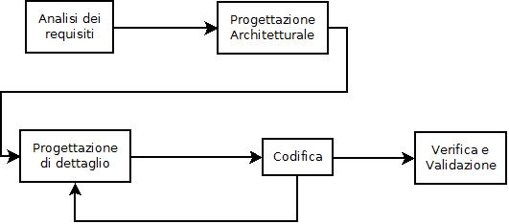
8. Piano di Progetto Ciclo di vita

Slide 4
8. Piano di Progetto Diagrammi Fasi - Introduzione
Vediamo ora i diagrammi di Gantt relativi alle varie fasi che il Team Committed ha deciso di sviluppare.
N.B. Viene omessa la fase di Analisi in quanto non a carico del committente.

Slide 5
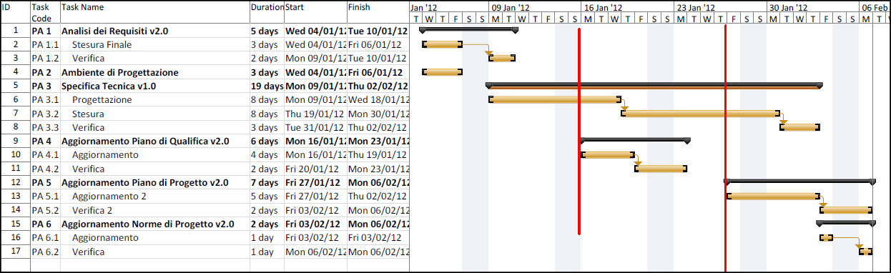
8. Piano di Progetto Diagrammi Fasi – Progettazione Architetturale

Slide 6
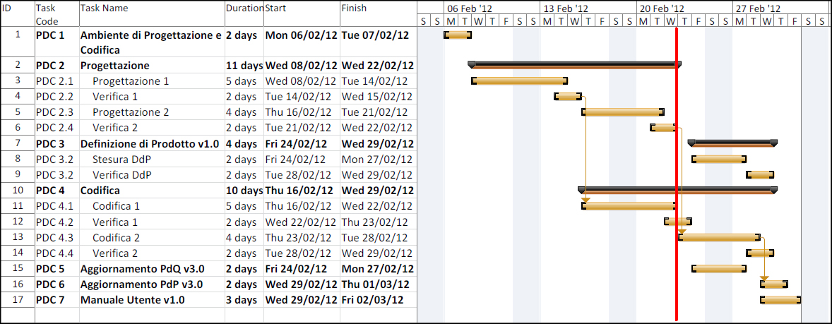
8. Piano di Progetto Diagrammi Fasi – Progettazione di Dettaglio e Codifica

Slide 7
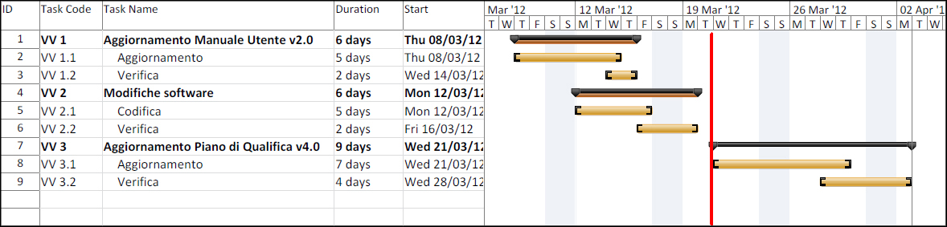
8. Piano di Progetto Diagrammi Fasi – Verifica e Validazione

Slide 8
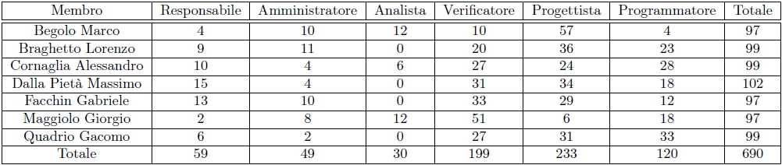
8. Piano di Progetto Impegno orario

Slide 9
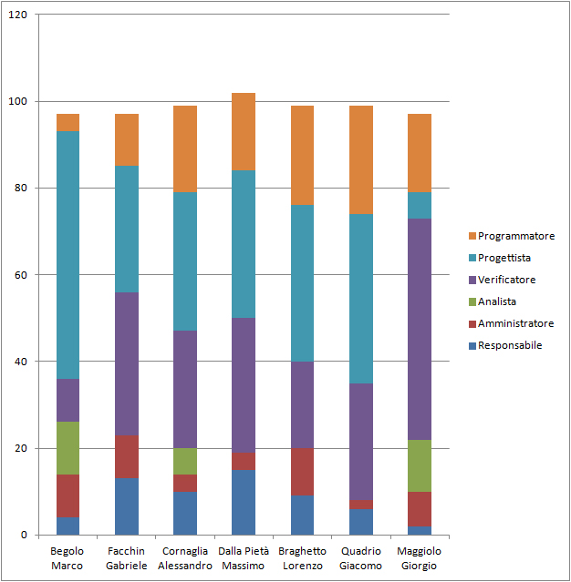
8. Piano di Progetto Impegno orario

Slide 10
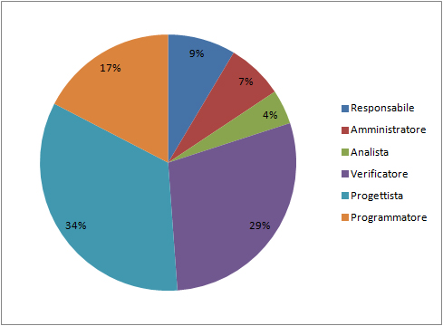
8. Piano di Progetto Impegno orario

Slide 11
9. Preventivo Costi

Slide 12
9. Preventivo Costi Costo per fase
Per poter avere una migliore idea del costo totale del progetto, verranno mostrate ora i preventivi dei costi per ogni singola fase di progetto.

Slide 13
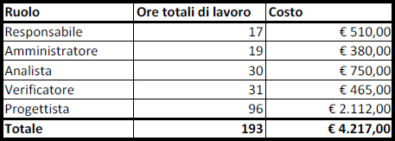
9. Preventivo Costi Costo per fase – Progettazione Architetturale

Slide 14
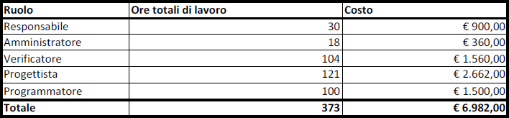
9. Preventivo Costi Costo per fase – Progettazione di Dettaglio e Codifica

Slide 15
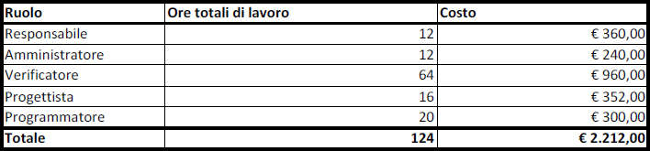
9. Preventivo Costi Costo per fase – Verifica e Validazione

Slide 16
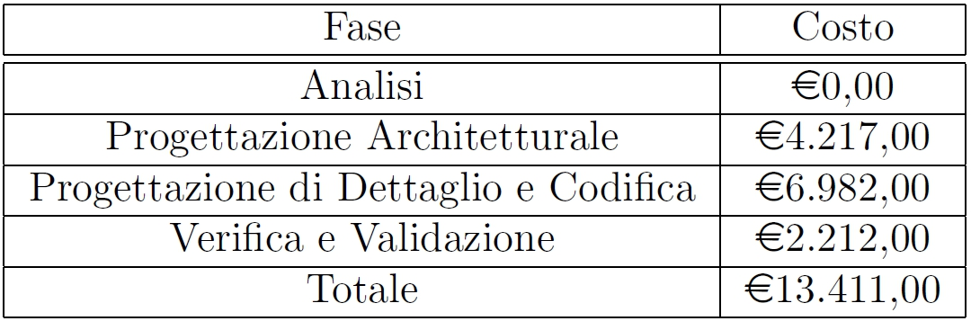
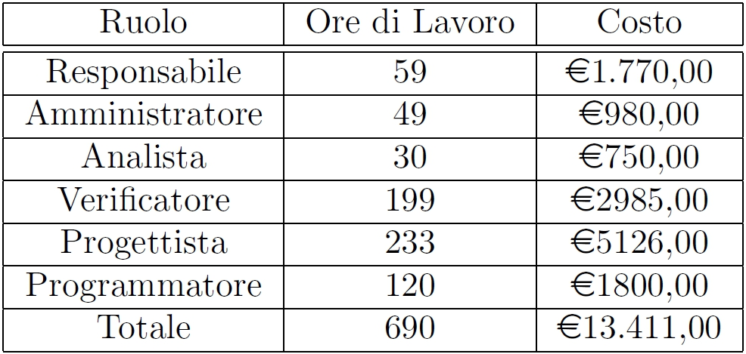
9. Preventivo Costi Preventivo Progetto
Dati i costi indicati precedentemente, il costo totale del progetto preventivato è di €13,411.00

Slide 17
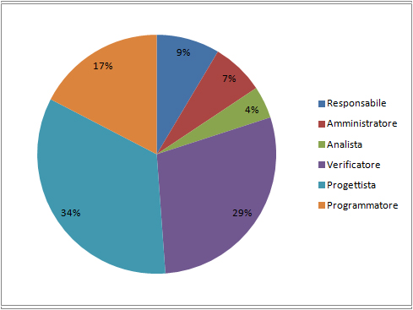
9. Preventivo Costi Preventivo Progetto – Contributo Ruoli-Costi

